Slide 1




Centro Empresarial Educativo
Educación con sentido social
CEMPED
Centro Empresarial Educativo

Slide 2



RESEÑA HISTOORICA DE CORPOCEMPED
La Corporación Centro Empresarial Educativo “CORPOCEMPED” es una institución educativa sin ánimo de lucro que ha dedicado más de 33 años a la educación formal de adultos y la formación para el trabajo. Su misión es generar rentabilidad social y económica, contribuyendo a la reconstrucción del tejido social y mejorando la calidad de vida de las personas.
A través de sus servicios educativos alternativos, la institución se centra en grupos poblacionales vulnerables, brindando condiciones de dignidad, oportunidad y calidad. CORPOCEMPED se ha posicionado como un líder en la formación integral, adaptando programas a las necesidades de la comunidad y respondiendo a los desafíos sociales actuales. Su enfoque inclusivo y su compromiso con la educación continua son pilares fundamentales que respaldan su trayectoria exitosa y su impacto positivo en la sociedad.
Educación con sentido social

Slide 3




DIRECCIONAMIENTO ESTRATÉGICO
Misión
Generamos rentabilidad social y económica para contribuir con la reconstrucción del tejido social y el mejoramiento de la calidad de vida.
Visión
CORPOCEMPED será una empresa sostenible social y económicamente, a través de proyectos de alto impacto social, tales como:
  Educación formal para Jóvenes en Extra-Edad y Población Adulta
  Programas de Educación para el Trabajo y el Desarrollo Humano
  Atención integral a grupos poblacionales vulnerables.
Educación con sentido social

Slide 4


RESPETO
SOLIDARIDAD
Educación con sentido social
Cumplir con los compromisos adquiridos como miembro de la institución, con el nombre de la misma y con los demás seres humanos.
VALORES CORPORATIVOS
Contribuir con la solución de las dificultades que puedan presentárseles a los miembros de la comunidad Institucional.
RESPONSABILIDA
ATENCIÓN Y SERVICIO
Tomar las decisiones sólo cuando se esté en capacidad de llevarlas a cabo con eficiencia y productividad.
Brindar respuestas oportunas y pertinentes a las inquietudes y observaciones presentadas por los clientes internos y externos de la Institución.

Slide 5
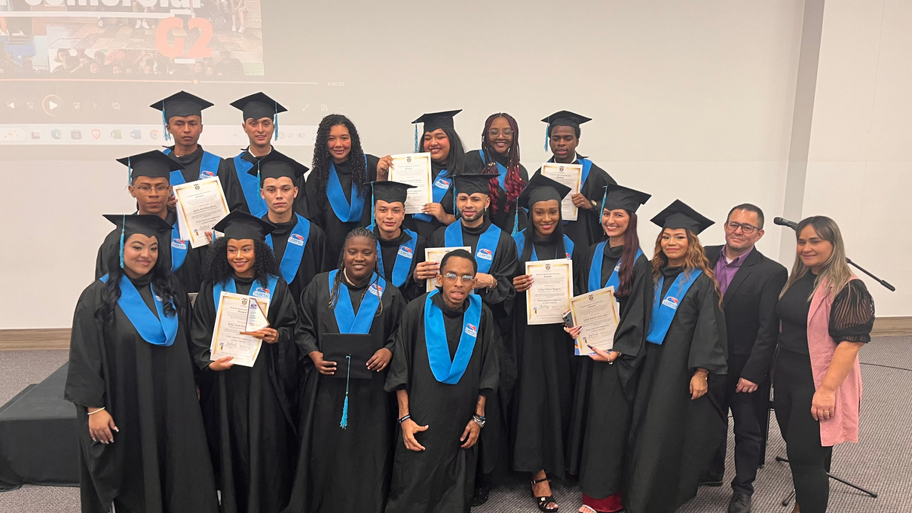
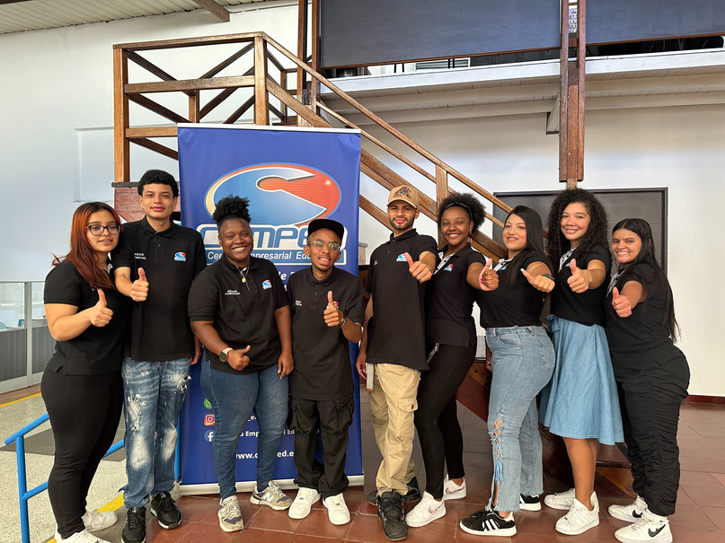
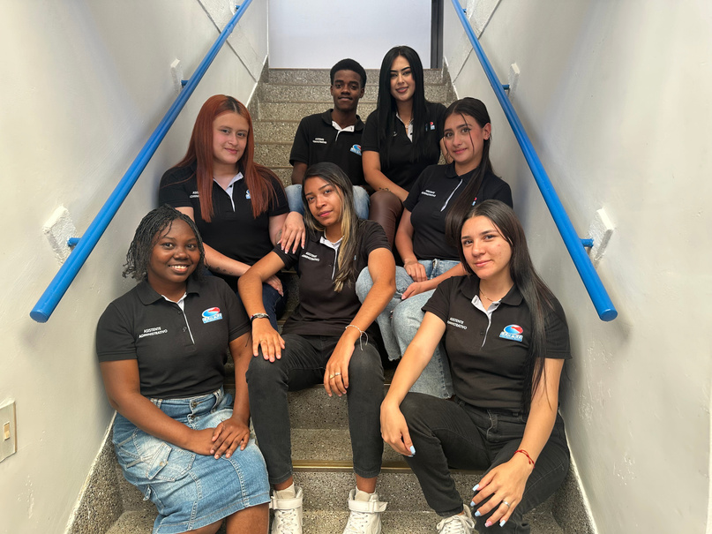
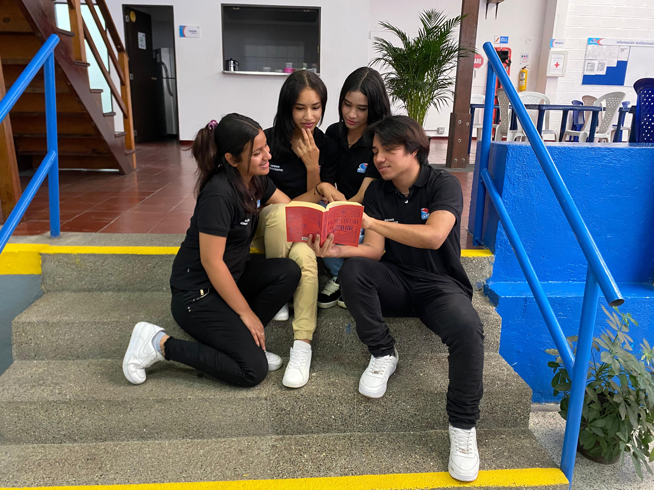
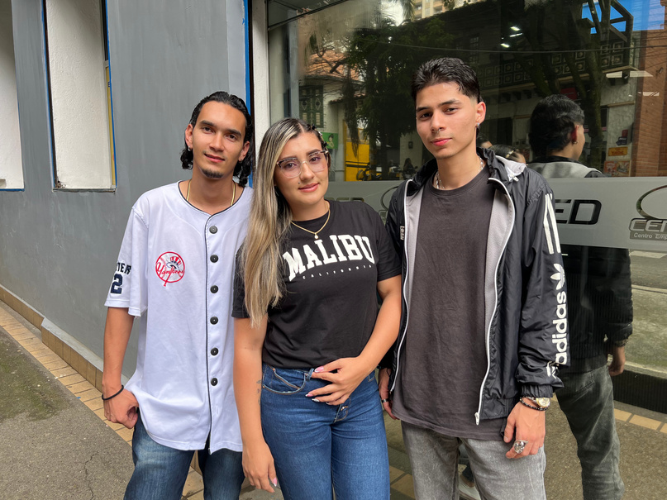

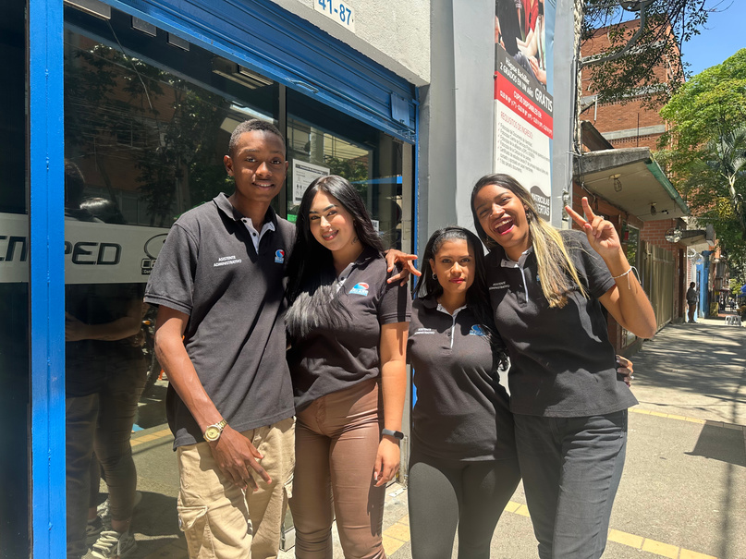
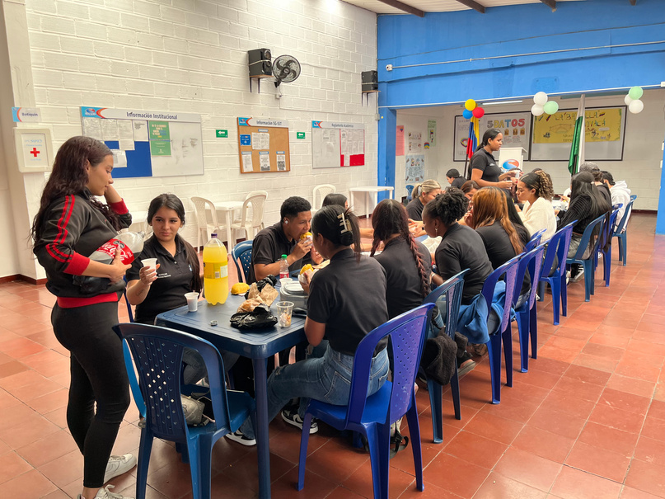
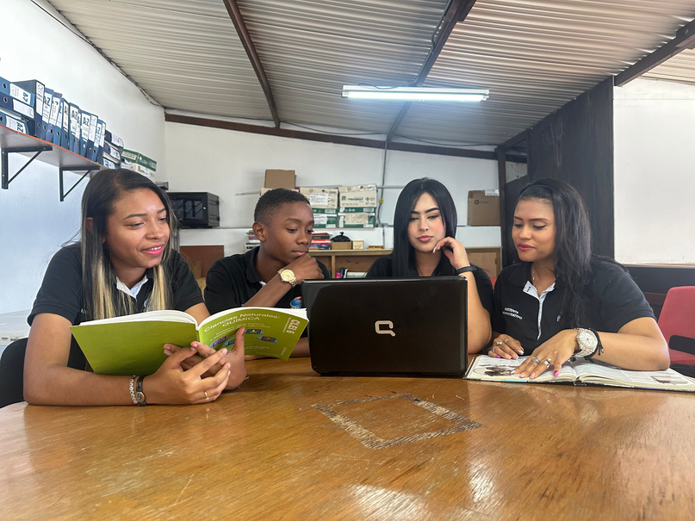
Programas Técnicos Laborales
Apoyados en la Ley 1064 de 2006, en el Decreto 1075 de 2015 y la demás normatividad con antelación a ésta, CEMPED ha venido brindando desde el año 1992, Educación para el Trabajo y el Desarrollo Humano; la que tiene como objetivo primordial permitir que Jóvenes y Adultos, fortalezcan sus conocimientos, competencias y habilidades de manera integral, facilitando así el mejoramiento de la empleabilidad y su inserción en el mercado laboral; mediante la estructuración de programas de formación bajo el Enfoque de Competencias Laborales, orientados a satisfacer una necesidad específica y pertinente en el mercado laboral.
+30
Años de experiencia
01
Asesor Comercial
05
Asistente en Gestión del Talento Humano
02
Asistente Administrativo
06
Asistente en Logística y Distribución
03
Asistente Contable y Financiero
07
Promotor de Turismo
04
Asistencia Integral a Personas Mayores
Educación con sentido social

Slide 6
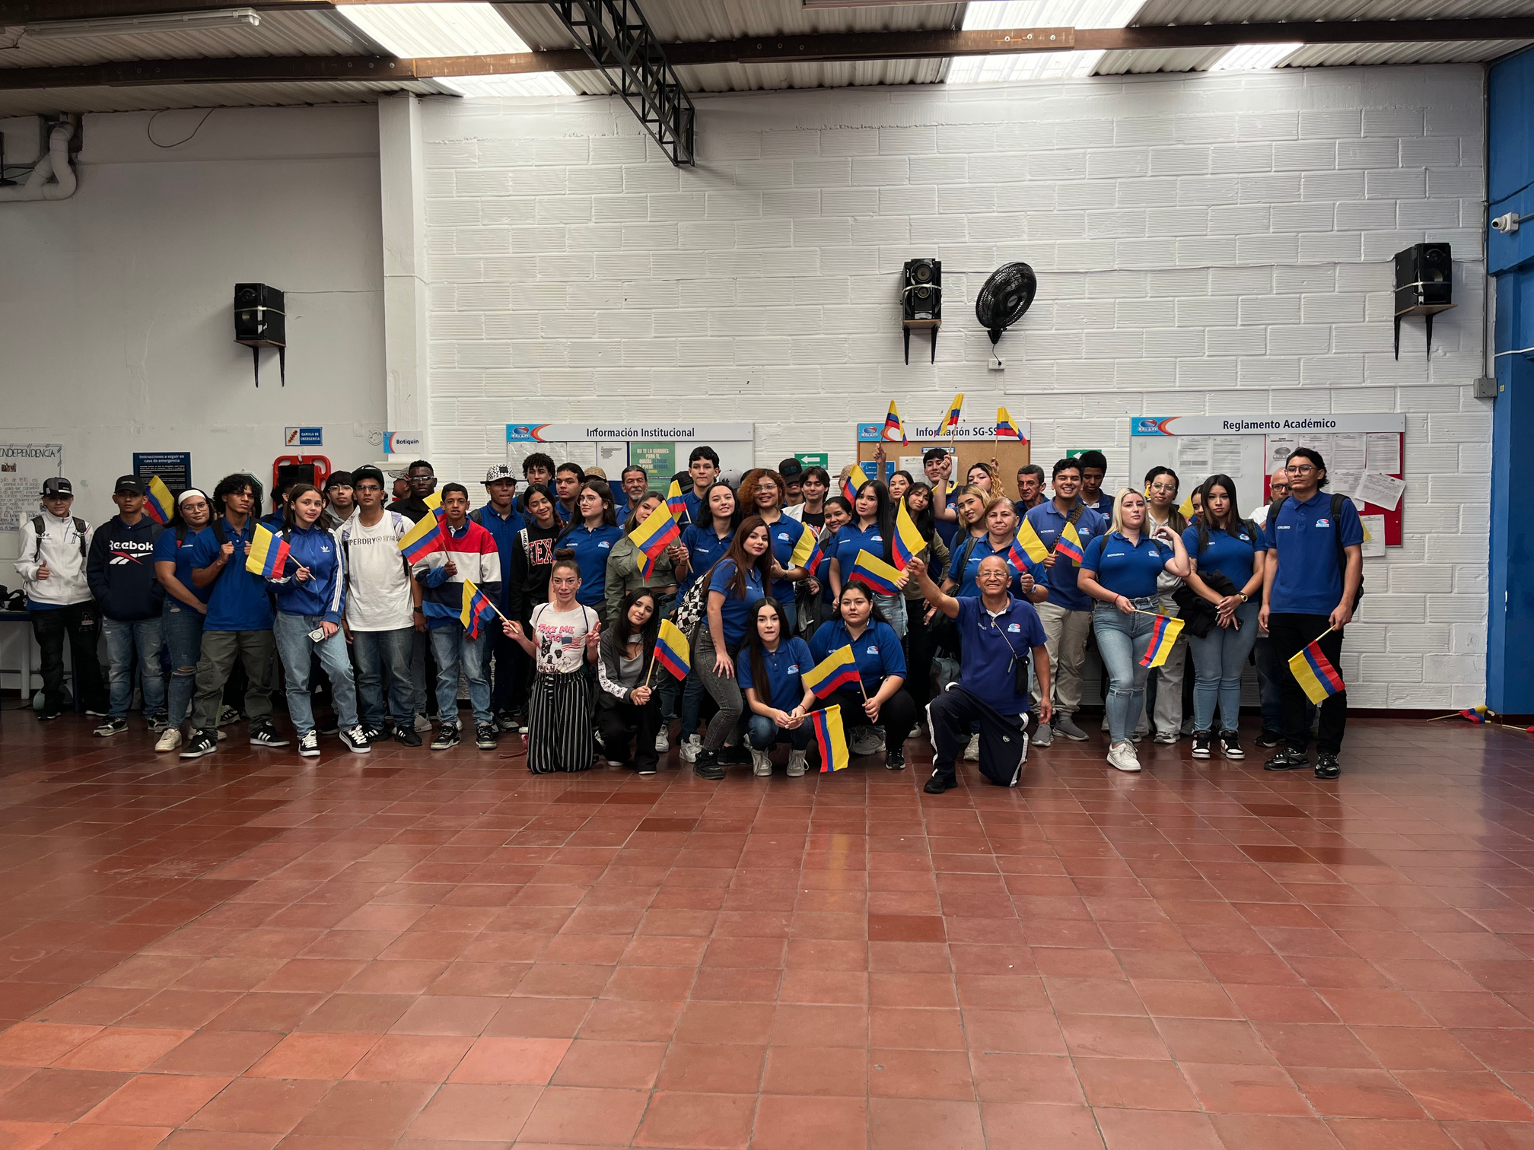
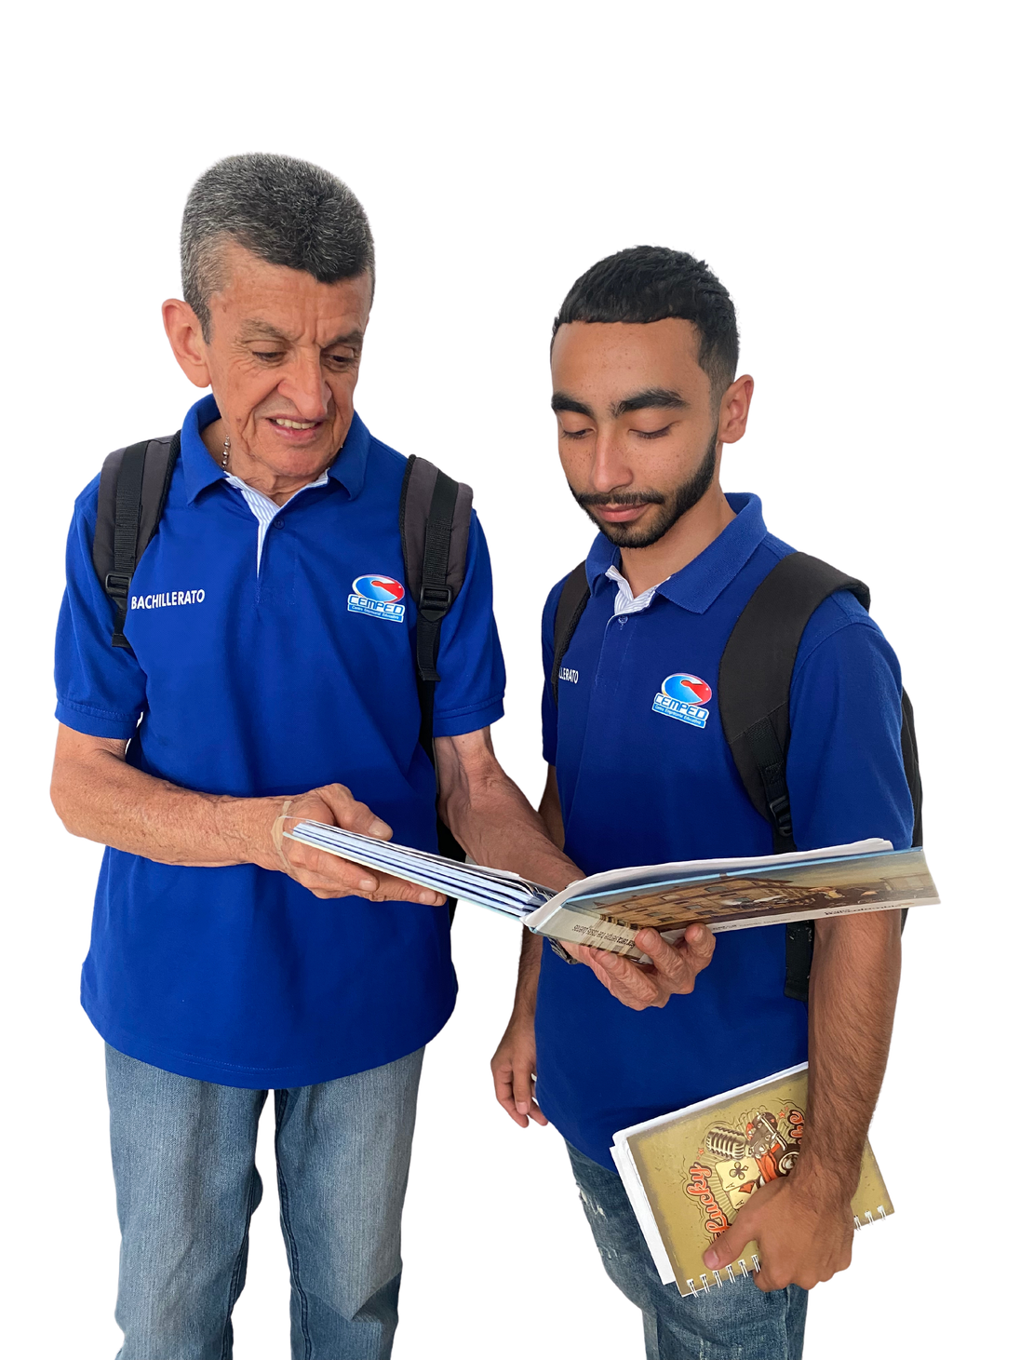

Bachillerato Semi-escolarizado
Para jóvenes y adultos
Transformando vidas
CEMPED ha venido brindando desde el año 2001, Educación Formal para Adultos, mediante la estructuración de programas por Ciclos Lectivos Especiales Integrados – CLEI, y procesos de Aceleración del Aprendizaje (Caminando por Secundaria); lo que le ha permitido a la población adulta de los estratos 1, 2 y 3 del SISBEN; Población en Condición de Desplazamiento, Reincorporados a la Vida Civil, Madres Cabeza de Hogar; Población Campesina, entre otros; finalizar su bachillerato y poder de alguna manera reorientar su proyecto de vida a nivel personal, familiar, social y laboral.
Educación con sentido social

Slide 7
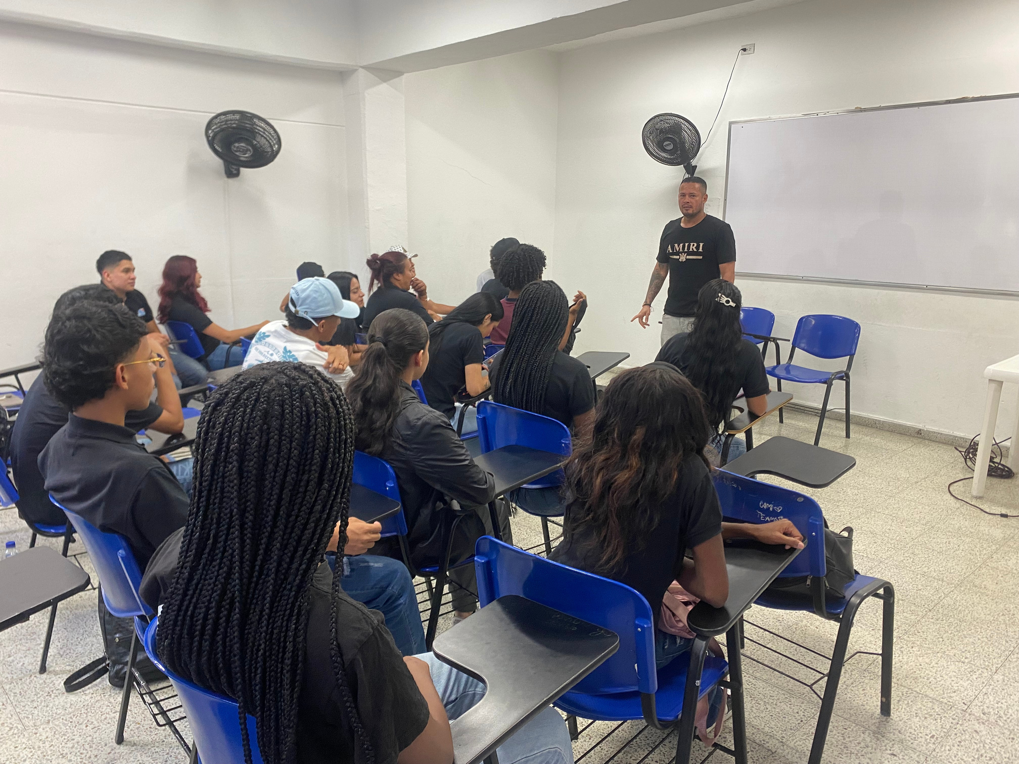
Formación Empresarial a la Medida
Apoyados en el Decreto Único Reglamentario No. 1075 de 2015, y los demás que lo antecedieron, CEMPED ha venido brindando desde el año 1992, Formación a la Medida ajustada a las necesidades de las empresas; cuyo objetivo es permitir que Jóvenes y Adultos, fortalezcan sus conocimientos, competencias y habilidades de manera integral; mediante la estructuración de cursos de formación orientados a satisfacer una necesidad especifica de la población objeto de intervención, partiendo de un diagnóstico y una caracterización de la misma.
Educación con sentido social

Slide 8


Prestación de servicios de atención integral a Poblaciones Vulnerables:
En el marco de esta línea de acción el Centro Empresarial Educativo – CORPOCEMPED, se ha venido especializando en la prestación de servicios orientados a la atención integral de los grupos poblacionales más vulnerables de nuestra sociedad; en este sentido hemos ejecutado proyectos y programas dirigidos a Personas con Discapacidad, Adultos Mayores, Mujeres Víctimas de Violencias, Víctimas de Conflicto Armado en Colombia, Desmovilizados del Proceso de Paz con las FARC, entre otros.
Educación con sentido social

Slide 9


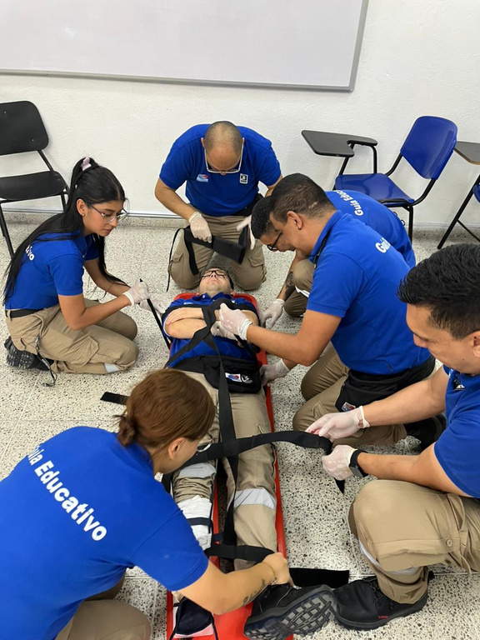
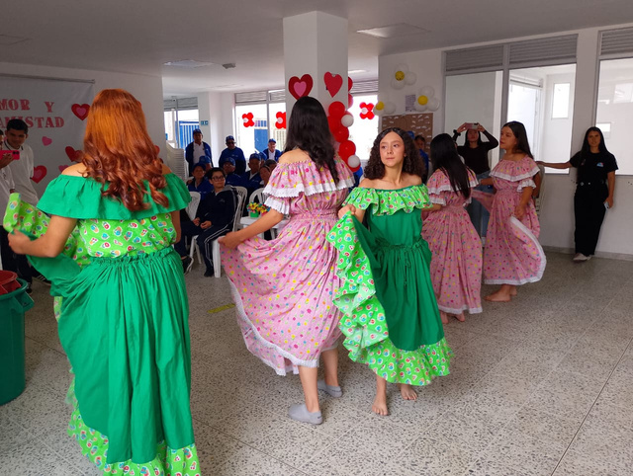
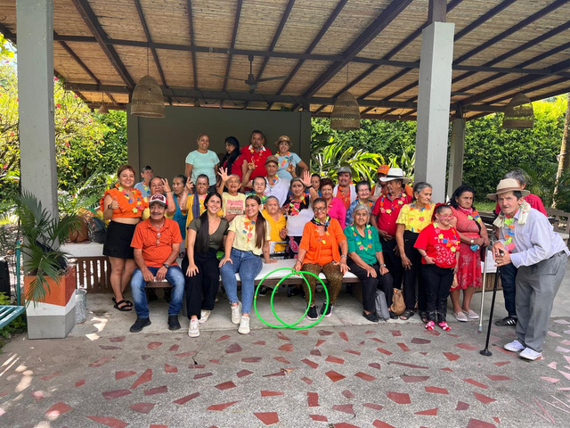
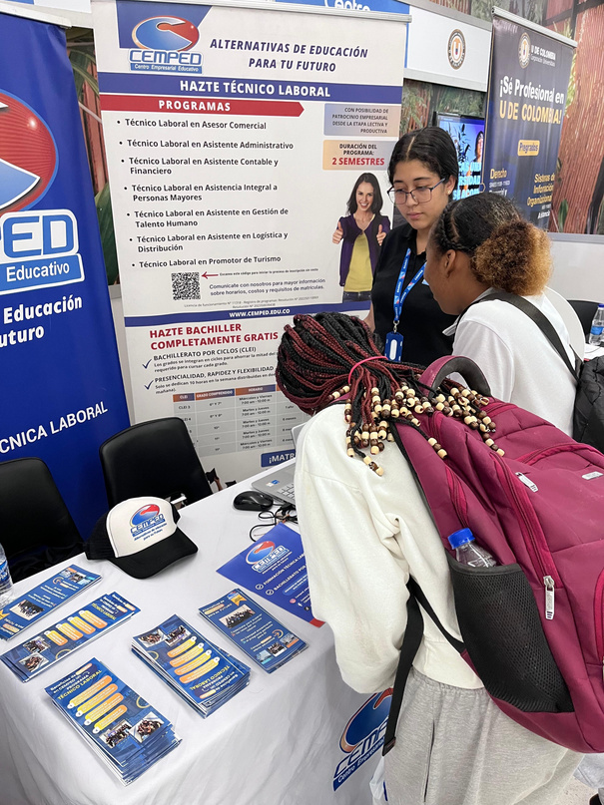
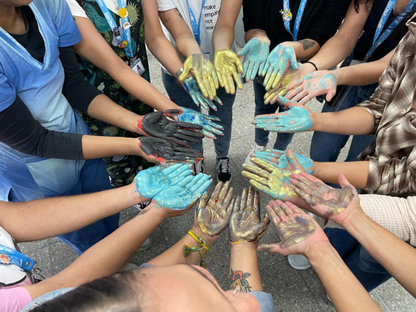
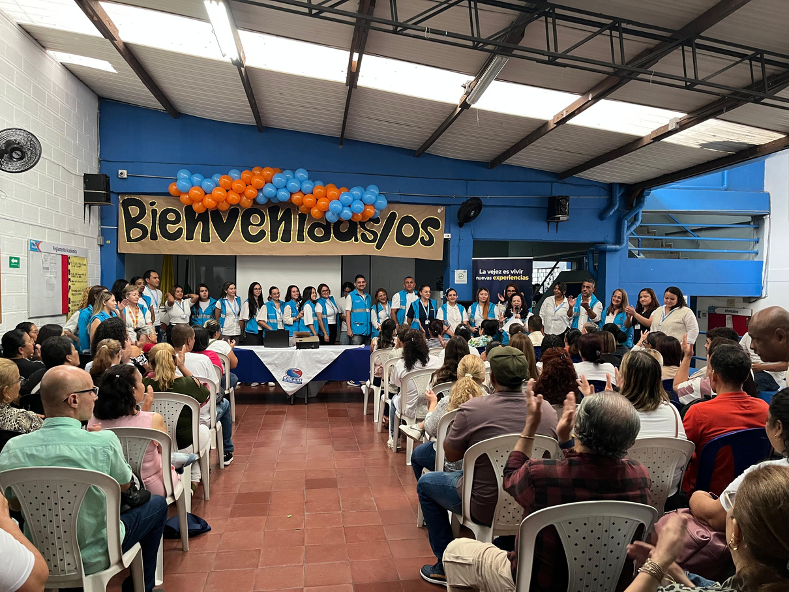
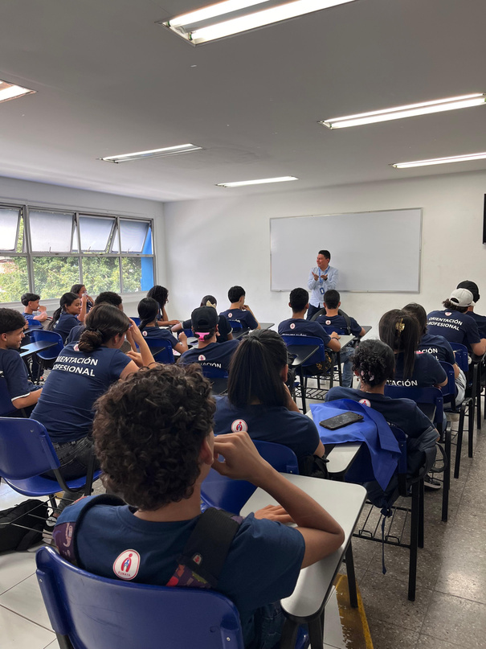
Proyectos especiales
Acompañamiento a la Secretaria de Educación y Cultura del Municipio de Sabaneta en los programas de capacitación, dotación y plan de incentivos para el docente y directivos docentes así como el fortalecimiento de la comunidad estudiantil de las instituciones educativas oficiales
Convenio de asociación para implementar estrategias de autonomía económica para las mujeres urbanas y rurales de Medellín.
Entidad contratante: Distrito de Medellín – Secretaria de las Mujeres
Entidad contratante: Municipio de Sabaneta – Secretaría de Educación
Contratar la prestación del servicio educativo para la población en Extra-edad y adultos.
“Prestar el servicio de formación de usuarios en el sistema integrado de transporte, el cual comprende metro, buses, cables, tranvía y rutas alimentadoras, a través de la ejecución de acciones educativas y formativas de carácter presencial”
Entidad contratante: Distrito de Medellín – Secretaria de Educación
Aunar esfuerzos para la implementación de centros vida para la atención diurna a adultos mayores en el Municipio de Manizales.
Entidad contratante: Empresa de Transporte Masivo del Valle de Aburrá Limitada – Metro de Medellín Ltda.
Entidad contratante: Municipio de Manizales – Secretaria de Desarrollo Social
Brindar servicio de albergue temporal a las personas afectadas por una emergencia social, natural o antrópica en el Distrito de Medellín
PP­ Realizar formación y acompañamiento en temas de cuidado a personas cuidadoras de personas con discapacidad y personas mayores.
Entidad contratante: Distrito de Medellín – Secretaria de Inclusión Social y Familia
Entidad contratante: Distrito de Medellín – Secretaría de Suministros y Servicios
Educación con sentido social

Slide 10













Aliados Estratégicos
  Secretaría de Educación de Medellín.
  Secretaria de Desarrollo Económico de Medellín
  Secretaría de Inclusión Social, Familia y DD.HH – Municipio de Medellín
  Secretaría de las Mujeres – Municipio de Medellín
  Secretaría de las Mujeres – Departamento de Antioquia
  Secretaría de Familia y Bienestar Social – Municipio de Sabaneta
  Secretaría de Servicios Administrativos – Municipio de Sabaneta
  Servicio Nacional de Aprendizaje – SENA
  Dirección de Movilidad y Formación para el Trabajo – Ministerio del Trabajo
  Unidad Administrativa del Servicio Público de Empleo - Ministerio del Trabajo
  Departamento para la Prosperidad Social – DPS
  Fundación Saldarriaga Concha
  Fundación Panamericana para el Desarrollo – FUPAD
  Fondo Único de Tecnologías de la Información y las Comunicaciones – FONTICs
  Ministerio de Educación Nacional – MEN
  Agencia para la Reincorporación y la Normalización – ARN
  Metro de Medellín Ltda
  Municipio de Manizales – Secretaria de Desarrollo Social
SECRETARÍA DE MUJERES
Educación con sentido social

Slide 11
Reconocimientos Institucionales
  NTC 5555:2011 – Formación para el Trabajo y el Desarrollo Humano, a través de Programas Técnicos Laborales International Certification & Training.
  NTC 5581:2011 – Programas Técnicos Laborales Administrativos, Comercio y Servicios nternational Certification & Training.
  NTC 5665:2011 – Programa Técnico Laboral Promotor de Turismo International Certification & Training.
  Reconocimiento “RED DE EMPRESARIOS QUE INTEGRAN HORIZONTES” – Oficina de Población, Refugiados y Migración – PRM, y FUPAD
  Reconocimiento “ORDEN AL MÈRITO CÌVICO Y EMPRESARIAL – MARISCAL JORGE ROBLEDO” – Asamblea Departamental de Antioquia
  Reconocimiento “EXISTENCIA INSTITUCIONAL – 15 AÑOS” – Asamblea Departamental de Antioquia
  Reconocimiento “ORDEN AL MÈRITO DON JUAN DEL CORRAL” – Concejo de Medellín.
  Reconocimiento “FUPAD”
  Reconocimiento “Gerencia de diversidades sexuales”
Educación con sentido social

Slide 12

Contáctanos
Entidad: Centro Empresarial Educativo - CORPOCEMPED
Nit: 811.030.647 – 5
Correo
rectoria@cemped.edu.co
Números de contacto
3137590949 - (604) 5203450
Dirección:
Calle 56 No. 41 - 87
Rector
Javier A. Prisco Vásquez
Educación con sentido social

